Slide 1
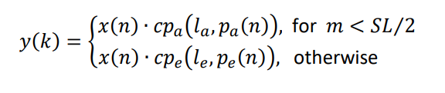

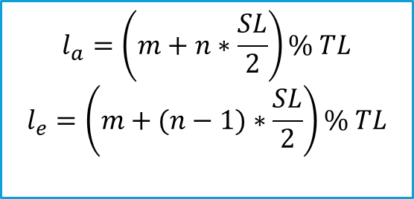

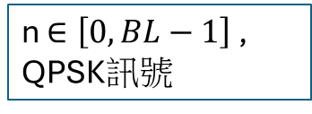

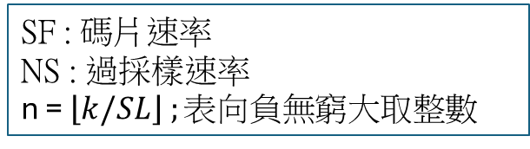

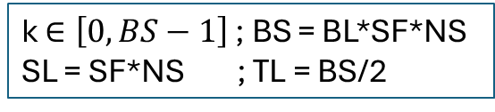

m = k % SL
x[n]
n $∈\left[0,BL−1\right]$ ,
QPSK訊號
$$l_{a}=\left(m+n∗\frac{SL}{2}\right)\% TL$$
$$l_{e}=\left(m+(n−1)∗\frac{SL}{2}\right)\% TL$$
下一頁
k $∈\left[0,BS−1\right]$ ; BS = BL*SF*NS
SL = SF*NS ; TL = BS/2
SF : 碼片速率
NS : 過採樣速率
n = $\left\lfloor k/SL\right\rfloor ;表向負無窮大取整數$

Slide 2
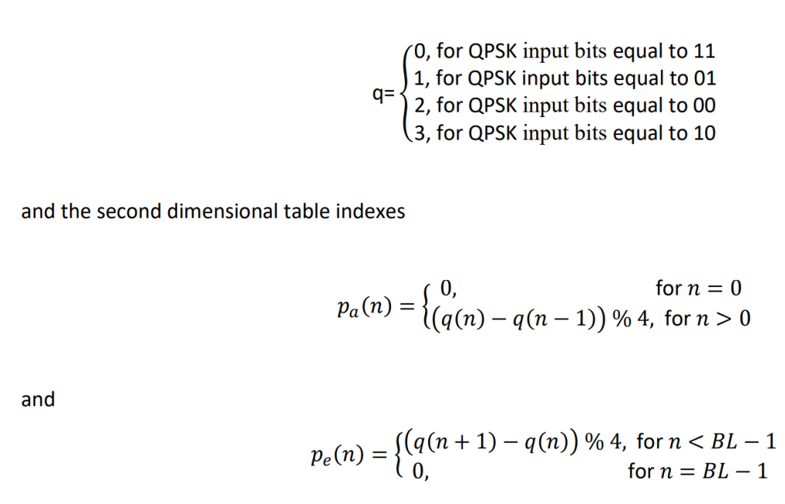
Cpa、Cpe檔
第一維度對應於採樣時間
BL = 261 ; SF = 16 ; NS = 16

Slide 3
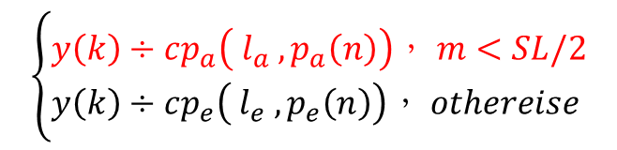
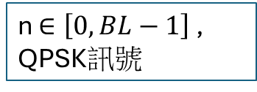
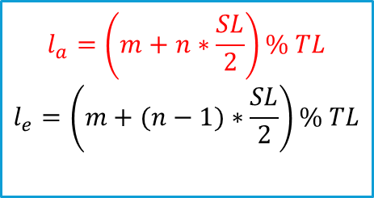

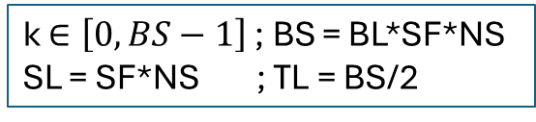
因為CPM-DSSS主要是由一個信號擴展為多個信號，故回推時只需要從多個信號中選任一信號 ( 此處固定選m = 0 )，並除以其擴展時乘的倍數即可得原信號。(故僅需用下方紅字即可回推x(n) )
m = k % SL ; m固定為0
$$\left\{\begin{aligned}y\left(k\right)÷cp_{a}\left( l_{a} ,p_{a}\left(n\right)\right)， m<SL/2 \\ y\left(k\right)÷cp_{e}\left( l_{e} ,p_{e}\left(n\right)\right)， othereise \end{aligned}\right.$$
y( k )
x[n]
$$l_{a}=\left(m+n∗\frac{SL}{2}\right)\% TL$$
$$l_{e}=\left(m+(n−1)∗\frac{SL}{2}\right)\% TL$$
n $∈\left[0,BL−1\right]$ ,
QPSK訊號
k $∈\left[0,BS−1\right]$ ; BS = BL*SF*NS
SL = SF*NS ; TL = BS/2
SF : 碼片速率
NS : 過採樣速率
n = $\left\lfloor k/SL\right\rfloor ;表向負無窮大取整數$

